Slide 1
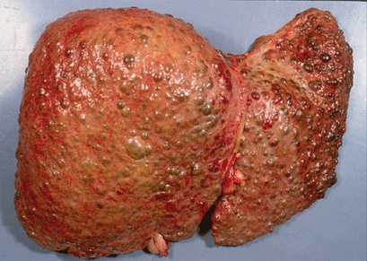
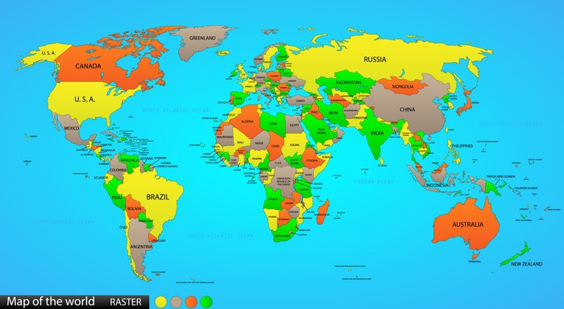
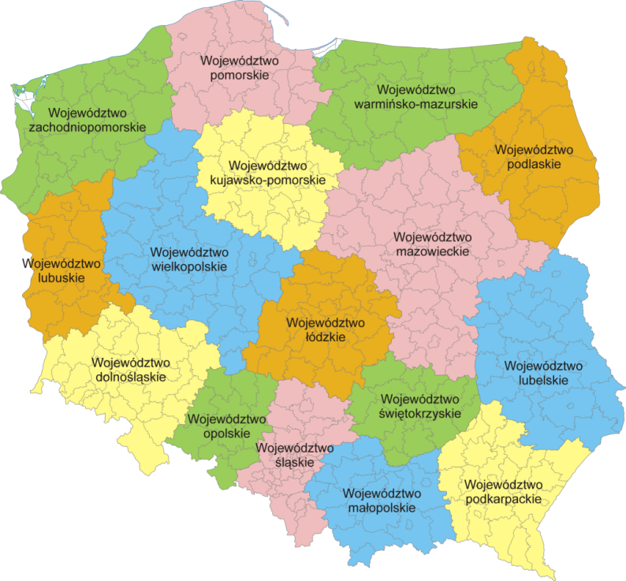
TEST NA WZW C
- PROSTY KROK DO ZDROWIA
Ponad 80% Polaków znalazło się w sytuacji, w której mogło się zakazić wirusem zapalenia wątroby typu C
DROGI ZAKAŻENIA
SKUTKI ZAKAŻENIA WZW C
EPIDEMIA HCV
PROBLEMEM GLOBALNYM
Przetaczanie krwi przed 1990 r.
Pobyty w szpitalu
Operacje
Wizyty u stomatologa
Zabiegi kosmetyczne
Tatuaże, kolczyki
Pobyt w więzieniu
Dożylne narkotyki
Sex pomiędzy mężczyznami
Zakażenie WZW C jest przyczyną:
marskości i raka wątroby, a także: krioglobulinemii, porfirii skórnej,
chorób tarczycy i nerek, cukrzycy,
nowotworów układu chłonnego oraz depresji.
Spośród chorych z zaawansowaną marskością
lub z rakiem wątroby 3 lata przeżywa
zaledwie 50%
70 milionów ludzi na świecie
zakażonych HCV
ok. 120 tys. zakażonych w Polsce,
o zakażeniu wie zaledwie
20% Polaków
Zbadaj swoją krew!
Nowe terapie przeciwwirusowe,
refundowane przez NFZ,
o skuteczności niemal 100% i bez istotnych działań niepożądanych
Badanie krwi w celu potwierdzenia wykrycia wirusa
Konsultacja z lekarzem i szybka terapia nowoczesnymi lekami
Test kropli krwi z palca na anty-HCV wynik po 15 minutach
Projekt finansowany ze środków Samorządu Województwa Mazowieckiego
Badanie 7540 mieszkańców wszystkich powiatów Województwa Mazowieckiego: szybka diagnoza i leczenie

